Slide 1









PRAKTIKUM ROKET AIR BERBASIS STEM
BY : CATUR YULI WAHYUNI

Slide 2




PRINSIP UTAMA FISIKA PADA ROKET AIR
Hukum III Newton
Gaya aksi semburan air menghasilkan gaya reaksi dorong roket keatas
Tekanan Udara
Udara terkompresi mendorong fluida keluar nozzle dengan kecepatan tinggi.
Impuls & Momentum
Laju perubahan massa air menentukan percepatan awal peluncuran
Gerak Parabola
Kombinasi sudut elevasi dankecepatan awal membentuk lintasan parabola.

Slide 3




ALAT & BAHAN PRAKTIKUM
Bahan Roket
  2 botol plastik
  Karton tebal
  Plastisin / Batu
  Lakban kain
Bahan Peluncur
  Pentil ban bekas
  Lem lilin
  Pompa sepeda
Alat Kerja
  Gunting
  Cutter
  Penggaris
  Lem tembak

Slide 4
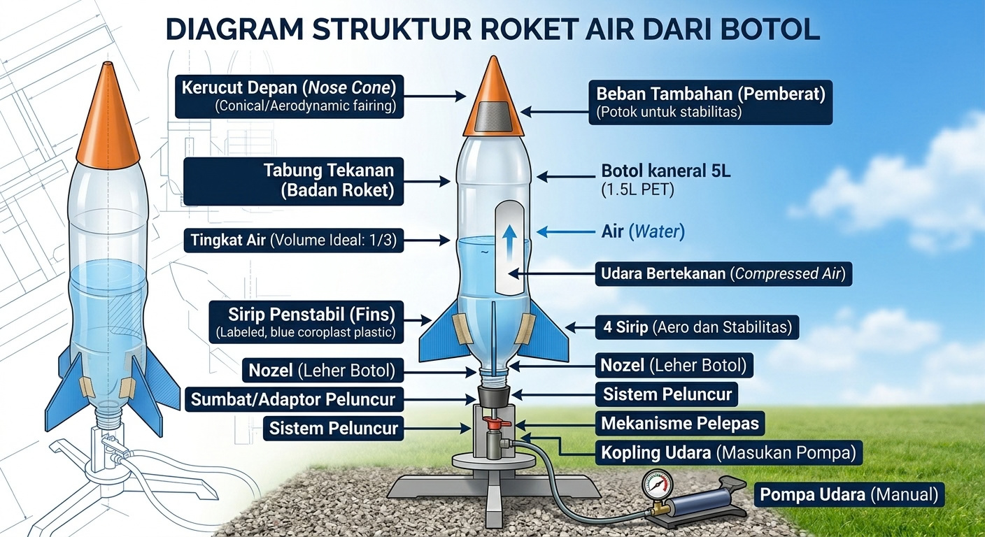
ANATOMI & AERODINAMIKA ROKET AIR

Slide 5

LANGKAH PERCOBAAN

Slide 6
Parameter Kunci Keberhasilan Peluncuran
1/3
45°
50
Volume Air
Sudut Elevasi
PSI Tekanan Udara
Rasio ideal massa pendorong dan volume udara tekan.
Sudut Optimum untuk jangkauan lintasan horizontal maksimum.
Batas aman tekanan kompresi pompa manual standar.

Slide 7
Pengembangan Variabel Praktikum Siswa
Uji Volume Air
Uji Sudut Peluncuran
Uji Aerodinamika Sirip
Siswa membandingkan jarak tempuh dengan variasi volume air (1/4, 1/3, 1/2 botol).
Pengukuran jarak horizontal roket pada sudut 30°, 45°, dan 60° menggunakan busur.
Menganalisis efisiensi penerbangan antara bentuk sirip trapesium, segitiga, dan delta.
Massa vs Percepatan
Kinematika Parabola
Gaya Gesek Udara

Slide 8
Integrasi Elemen Pendekatan STEM
S
Science (Sains)
T
Technology (Teknologi)
Memahami Hukum III Newton, tekanan fluida, dinamika udara, dan gerak parabola.
Penggunaan sensor video tracker / manometer untuk merekam data penerbangan.
E
Engineering (Rekayasa)
M
Mathematics (Matematika)
Mendesain nose cone, merancang letak sirip, dan membuat mekanisme peluncur kedap.
Kalkulasi rasio volume, perhitungan rasio massa roket, serta grafik hubungan v vs s.

Slide 9



KESIMPULAN
Roket meluncur karena gaya dorong dari gas hasil pembakaran. Prinsip kerjanya mengikuti Hukum III Newton dan dimanfaatkan untuk penelitian, komunikasi, serta eksplorasi luar angkasa.

Slide 10
TERIMA KASIH!
SEMOGA BERMANFAAT!

